Slide 1
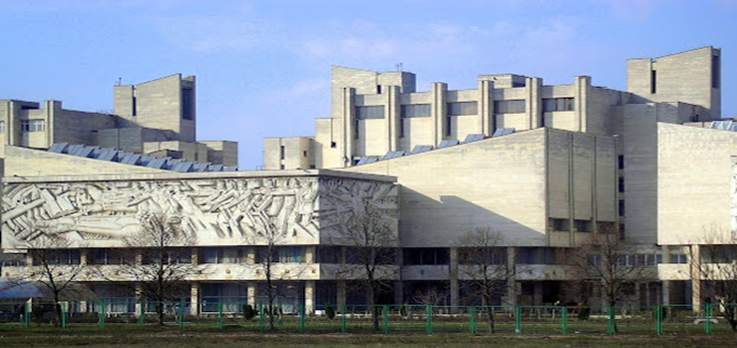


ФАКУЛЬТЕТ КОМП'ЮТЕРНИХ НАУК
ТА КІБЕРНЕТИКИ
НАУКОВА ШКОЛА
«МОДЕЛЮВАННЯ ТА ОПТИМІЗАЦІЯ
ІНФОРМАЦІЙНИХ СИСТЕМ»

Slide 2







НАПРЯМИ НАУКОВИХ ДОСЛІДЖЕНЬ:
розроблення теорії та методів розв’язування задач оптимального керування, зокрема задач виродженого оптимального керування лінійними системами, які виникають у фізиці, економіці, екології, медицині тощо (імпульсне, точкове та інші види керування);
вивчення комплексу проблем оптимального керування системами з розподіленими параметрами: концептуальний аналіз моделей і постановок оптимізаційних задач, доведення існування узагальнених розв’язків рівнянь, що описують відповідні моделі, оптимальних керувань та керованості;
дослідження властивостей різноманітних чисельних методів оптимізації та розв’язання рівнянь математичної фізики і створення програмних комплексів керування системами і розпізнавання образів.
КЕРІВНИК НАУКОВОЇ ШКОЛИ
Детальніше
ЛЯШКО Сергій Іванович
доктор фізико-математичних наук,
член-кореспондент НАН України, професор,
професор кафедри обчислювальної математики

Slide 3

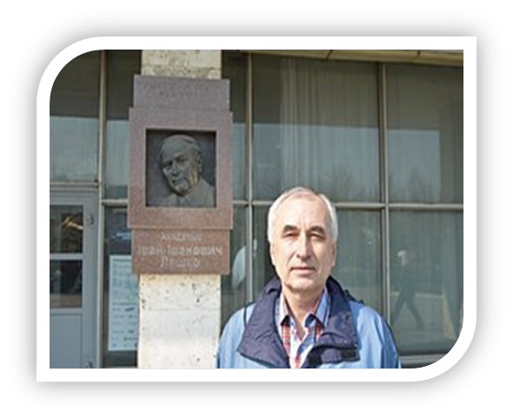
КОНЦЕПЦІЯ СТВОРЕННЯ НАУКОВОЇ ШКОЛИ
ОСНОВНИЙ НАУКОВИЙ НАПРЯМОК – ЗАСТОСУВАННЯ ОБЧИСЛЮВАЛЬНОГО ЕКСПЕРИМЕНТУ ДЛЯ ДОСЛІДЖЕННЯ СКЛАДНИХ НАУКОВО-ТЕХНІЧНИХ ПРОБЛЕМ:
розвинення спеціальних методів обчислень, орієнтованих на електронно-обчислювальні машини, зокрема на наближені методи розв'язування задач математичної фізики;
розробка та удосконалення математичних моделей, розробка методів розв`язування задач;
створення програмного забезпечення та використання його для розв`язування актуальних задач, які складають основи методу обчислювального експерименту для дослідження складних процесів.
.

Slide 4
ВІЗИТНА КАРТКА НАУКОВОЇ ШКОЛИ
«МОДЕЛЮВАННЯ ТА ОПТИМІЗАЦІЯ ІНФОРМАЦІЙНИХ СИСТЕМ»
НАУКОВИЙ НАПРЯМ: МАТЕМАТИЧНІ НАУКИ ТА ПРИРОДНИЧІ НАУКИ
  Науковий колектив: 17 осіб
  Кваліфікаційний склад:
  Докторів наук – 8
  Кандидатів наук – 8
  Докторів філософії – 1
  Залучення магістрів – 12
НАЙБІЛЬШ ВАГОМІ РЕЗУЛЬТАТИ ЗА ОСТАННІ 5 РОКІВ:
розробка теорії та методів розв’язування задач оптимального керування лінійними та квазілійними системами із сингулярним керуванням, машинним навчанням та аналізом даних: доведено існування узагальнених розв’язків квазілінійних рівнянь із сингулярним керуванням, розроблений новий прямо-двоїстий алгоритм для дворівневих задач опуклого програмування із квадратичними функціями, а також нові методи пошуку точок переходу у часових рядах.
 | Кількість за останні 5 років
Авторських свідоцтв | 4
монографій | 28
підручників | 14
посібників | 10
статтей у тому числі: | 75
Scopus | 70
WOS | 5
Участь у конференціях | 37
Участь у виставках | 4
НАУКОВІ ДОСЛІДЖЕННЯ, У ЯКИХ ПРИЙМАЛИ УЧАСТЬ ЧЛЕНИ КОЛЕКТИВУ НАУКОВОЇ ШКОЛИ (2019 – 2023 рр.)
НДР загальний фонд: 2 (№19БФ015-03, №22БФ015-03)
НДР спеціальний фонд (гранти НФДУ, білатеральні проєкти, міжнародні гранти тощо): 1 (0119U101608)

Slide 5
ОСНОВНІ ПРІОРИТЕТНІ ТЕМАТИЧНІ НАПРЯМКИ ДЛЯ НАУКОВОЇ ШКОЛИ:
- дослідження варіаційних нерівностей та задач про рівновагу на многовидах та в геодезичних просторах;
- розробка алгоритмів для варіаційних нерівностей та задач про рівновагу з лінійною швидкістю збіжності;
- розвивати методи моделювання на основі теорії гомогенізації для варіаційних нерівностей і рівнянь;
- подальший розвиток методів статистичного аналізу даних за допомогою непараметричних методів.
ПЕРСПЕКТИВИ РОЗВИТКУ НА НАСТУПНІ 5 РОКІВ:
СТРАТЕГІЯ ПОПУЛЯРИЗАЦІЇ НАУКОВОЇ ШКОЛИ: (публікаційна активність, підвищення індексу цитувань, співпраця з міжнародними партнерами _ вітчизняні та міжнародні проєкти, угоди, гранти, обмін досвідом, створення інтернет платформ)
продовжують співпрацю з науковими школами в США, Канаді, Австралії, Німеччині та інших країнах;
- постійно підвищують публікаційну активність. Свідченням цього є чисельні монографії та статті, що видані провідними світовими видавництвами (Springer, Kluwer, Nova Publisher, Taylor & Francis) та науковими журналами. На теперішній час індекс цитування більше 100, загальна кількість публікацій в Scopus більше 500.
.
ЗАЛУЧЕННЯ МОЛОДИХ ВЧЕНИХ: (виконання магістерських, кандидатських, докторських дисертацій, стажування, обмін досвідом, стипендіальні програми)
- заохочування молодих вчених до виконання наукових проєктів та захисту дисертацій, написання курсових, магістерських робіт;
- залучення до участі в вітчизняних та міжнародних наукових та стипендіальних програмах, стартапах, форумах, конференціях, конкурсах та олімпіадах студентів, аспірантів, молодих вчених.

Slide 6



Київський національний університет імені Тараса Шевченка, 2024

